Slide 1
Україна — космічна держава

Slide 2
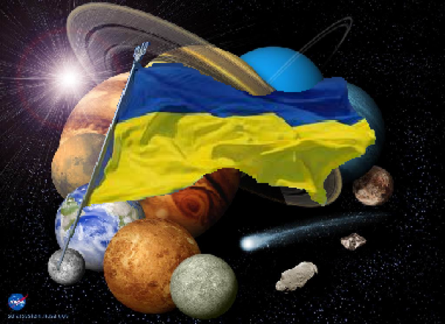
Україна і космос - нероздільні
Україна була i лишається космiчною державою. Вона зробила свій внесок у скарбницю світової космічної науки. Зв'язок міцно встановився на зорі космонавтики, і витравити його зараз просто
неможливо. В останні роки діяльність у цій галузі дещо уповільнилась, але, як вважають у Національному космічному агентстві України, зараз
Україна виходить на новий виток в освоєнні космосу.

Slide 3
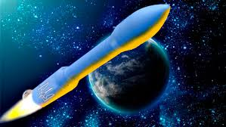
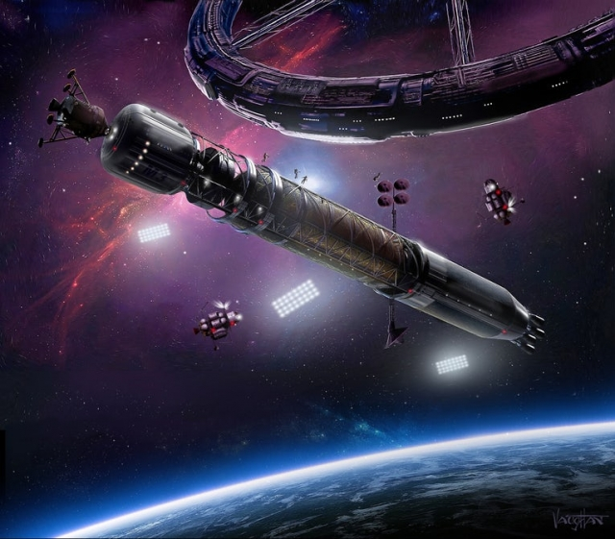
Україна - третя у світі держава після Росії та США за кількістю запусків космічних ракет- носіїв вітчизняного виробництва. Приймала участь у понад 100 різних космічних програмах.

Slide 4
Перший поштовх
Перший поштовх для розвитку ракетної техніки в Європі дав українець - генерал-лейтенант Олександр Засядько, який ще у середині 19 століття розробив цілу серію різних бойових ракет та створив у російській армії ракетну роту. Першим, хто додумався використати ракети для польоту людини у космос теж був українець - Микола Кибальчич. Пристрій для реактивних польотів Кибальчич розробив у останні дні свого життя - ескіз космічного корабля було видряпало уламком ґудзика на стіні тюремного каземату. Перед самою стратою Кибальчичу вдалося передати папери з розробками реактивного літального апарату адвокатові, але їх вилучила царська “охранка”. Унікальний винахід надовго було поховано в архівах спецслужб...

Slide 5

НКАУ
Сьогодні НКАУ координує роботу більш ніж 40 підприємств - у тому числі таких гігантів, як "Південмаш", де виробляються ракети-носії, КБ "Південне" ім. М.Янгеля, де вони проектуються, підприємства "Комунар", "Хартрон", "Укркосмос", "Обрій", "Київський радіозавод", мережа науково- дослідних центрів і інститутів. Всі вони зосереджені в шести географічних пунктах - Києві, Дніпропетровську, Харкові, Львові, Чернігові і Криму. Для керування супутниками в Україні також створений єдиний наземний автоматизований комплекс керування (НАКК), що включає центри керування польотами космічних апаратів, прийому наукової інформації, її опрацювання, контролю навігаційного поля і космічного простору.

Slide 6
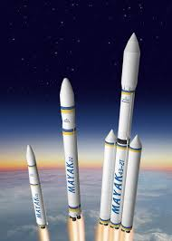
Продукція України
Основна продукція, якою можуть похвалитися українські виробники - це в першу чергу ракети-носії, що доставляють супутники на орбіту. Їхній спектр широкий - від "космічного пікапа" типу "Циклон-3", що бере на борт 600 кг вантажу, до "ваговика" "Зеніт-3SL", що витягає за межі планети добрих шість тонн. Зараз йдуть роботи над створенням потужної ракети-носія "Циклон-4" із високоточною системою керування і збільшеного запасу палива, із наступного року їх планується запускати по одиниць у рік.

Slide 7
Цікавий той факт, що українська космічна галузь спроможна виготовляти далеко не лише транспорт - ракети-носії. Якщо авіаційне бортове устаткування вітчизняного виробництва не завжди відповідає міжнародним нормам, то в космосі - інша картина, і досвід у наших виробників уже є. Україна спроможна виготовляти устаткування для потреб космосу. Так, покладене на нас завдання по розробці і виробництву систем керування космічними апаратами "Компарус" для МКС (міжнародна космічна станція)"Альфа" виконали на сто відсотків.Апаратура радіоуправління (вона являє собою чотирьохконтейнерний варіант, два з яких - наші, а два контейнери -російські) зараз відмінно діє в службових модулях МКС "Зоря" і "Зірка" безпосередньо на орбіті.

Slide 8
Сучасний етап
29 жовтня 2014 ракета-носій «Antares» з космічною вантажівкою «Cygnus», який повинен був доставити понад дві тонни вантажу до МКС, вибухнула в момент старту на космодромі Воллопс на атлантичному узбережжі США. Перший ступінь ракети, що вибухнула-носія «Antares» була розроблена КБ «Південне» . Слідом за цим, США прийняли рішення призупинити співпрацю з ВО «Південмаш» за проектом «Антарес» 27 січня 2015 екс-президент України Л. Д. Кучма виступив із заявою, що в разі закриття ВО «Південмаш» Україна може втратити статус космічної держави .

Slide 9
У травні 2015 колектив державного підприємства «Південмаш» попросив українську владу ліквідувати ракетобудування в країні, або вжити невідкладних заходів щодо забезпечення підприємства держзамовленням.
21 травня 2015 була затверджена космічна програма України на період до 2022 року, відповідно до якої в 2015-2022 рр. планується запуск шести космічних апаратів ( "Либідь", "Либідь-2", "Січ-2-1", "Січ-2М", "Січ-3" і "Іоносат").
7 серпня 2015 керівництво ДКАУ повідомило про намір створити космічний центр "Південний" шляхом поетапного об'єднання двох існуючих підприємств ( "Південний машинобудівний завод" і КБ "Південне")"для подолання кризової ситуації".

Slide 10
Український прапор у космосі
Чимало науковців, які значною мірою вплинули на розвиток вивчення космосу, мають українське коріння. Саме їхні ідеї і дослідження зіграли величезну роль у подальшому розвитку космонавтики.
Костянтин Ціолковський – вчений-теоретик, є одним із засновників ракетобудування та сучасної космонавтики. Його наукові і художні твори надихнули багатьох провідних ракетних інженерів. Хоча він народився і прожив все життя на території Росії, його предки походять з Волині і були родичами гетьмана Северина Наливайка. Науковець цим фактом завжди пишався. Микола Кибальчич – винахідник та автор схеми першого у світі реактивного літального апарата. Народився на території Чернігівської області. Юрій Кондратюк – український вчений-винахідник. Він був одним із піонерів ракетної техніки й теорії космічних польотів. Саме Кондратюк автор "траси Кондратюка", якою подорожували на Місяць космічні кораблі "Аполлон". Сергій Корольов – український вчений у галузі ракетобудування та космонавтики, конструктор. Саме Корольов вважається основоположником практичної космонавтики. Володимир Челомей – конструктор відомої ракети-носія "Протон". Він був генеральним конструктором ракетно-космічної техніки, член Міжнародної академії астронавтики. Олександр Засядько створив перші у світі бойові ракети. Він був нащадком українських козаків, генерал-лейтенантом та видатним інженером. Саме уродженець Полтавщини організував у російській армії першу ракетну роту. Першу ракетну атаку Засядько продемонстрував під час російсько-турецької війни. Хоча він і запропонував використовувати ракети у бойових цілях, його внесок був неймовірно важливий для подальшого розвитку космонавтики.
Доказом цього є те, що іменем українця названо один з кратерів Місяця.

Slide 11
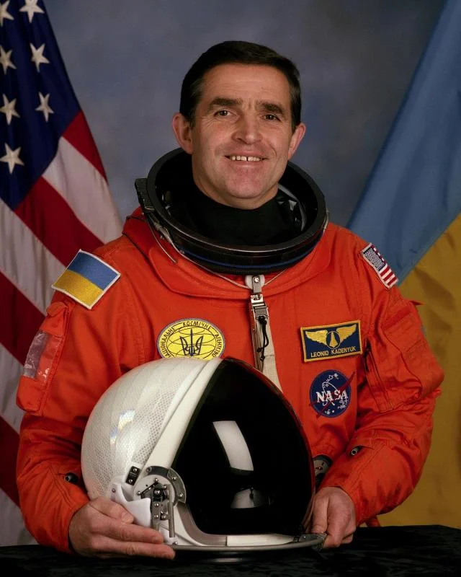
Українець був у космосі
Каденюк Леонід Костянтинович народився 28 січня 1951 року в невеликому селі Клішківці, на Буковині в інтелігентній родині. Обоє батьків Леоніда були вчителями. Але юний Каденюк не пішов слідами рідних, а вибрав кар'єру военного.В Загалом, за свою кар'єру пілота Каденюк здійснив політ на більш ніж 50 типах та моделях літаків різного назначенія.В 1977-1979 роках Леонід Каденюк пройшов підготовку і отримав кваліфікацію космонавта-випробувача . Крім того, він отримав унікальні інженерні і льотні навички під час підготовки до космічних польотів. Зокрема, Леонід вивчив космічні кораблі "Союз", "Союз-ТМ", "Буран", орбітальної станції "Салют", частково орбітальний комплекс "Мир" і американський космічний корабель багаторазового використання Space Shuttle.

Slide 12
Політ у Космос Леоніда Костянтиновича
У червні 1995 року Леоніда Каденюка відібрали в групу астронавтів Національного космічного агентства України. Тодішній президент України Леонід Кучма особисто говорив з чинним американським президентом Біллом Клінтоном, домовляючись за політ українця.
З того ж часу почалася підготовка до польоту у відкритий космос. Зокрема, Каденюк працював науковим співробітником відділу фітогормонологіі Інституту ботаніки імені М. Г. Холодного. Також він пройшов підготовку в NASA як фахівець з корисного навантаження.
Цей історичний для України день настав 19 листопада. Тоді перший (і до наших днів єдиний) космонавт незалежної України на кораблі NASA полетів в космос. Каденюк здійснив політ у складі американської команди на шатлі Columbia.

